Slide 1
Armutsgefährdete Kinder in der Klimakrise: Betroffenheit, Anpassung und soziale Infrastruktur
Von: Ernest Aigner, Katharina Brugger, Hanna Lichtenberger, Andrea Schmidt
Juli 2023

Slide 2
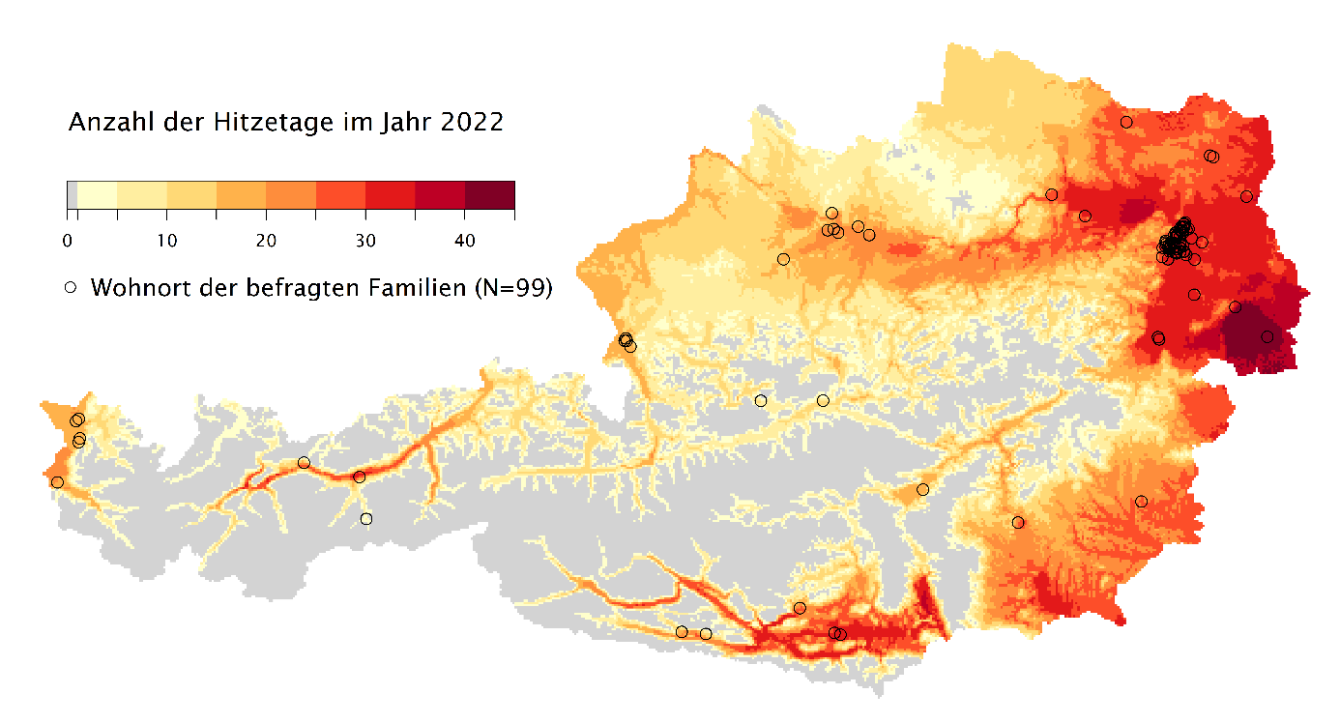
Fokus der Befragung
Wahrnehmung der Belastung
Verhaltensänderungen von Kindern
Bedarf um Kinder vor Hitze zu schützen
Befragung von 99 armutsbetroffenen Eltern aus Existenzsicherungsprogramm der Volkshilfe
Armutsgefährdete Kinder in der Klimakrise: Betroffenheit, Anpassung und soziale Infrastruktur

Slide 3
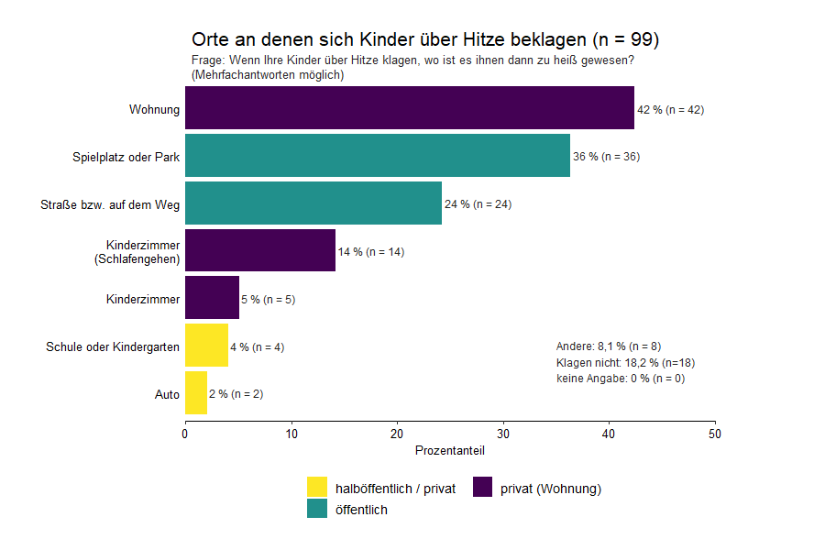
Belastung durch Hitze
Ein Drittel der Befragten gaben an, dass ihre Kinder sehr stark oder stark durch Hitze belastet sind
Die Belastungen von Kindern werden im Wohnraum und im öffentlichen Raum wahrgenommen (siehe Abbildung)
Der größte Teil (90 %) gibt an, gut über Hitze Bescheid zu wissen
Armutsgefährdete Kinder in der Klimakrise: Betroffenheit, Anpassung und soziale Infrastruktur
Juli 2023

Slide 4
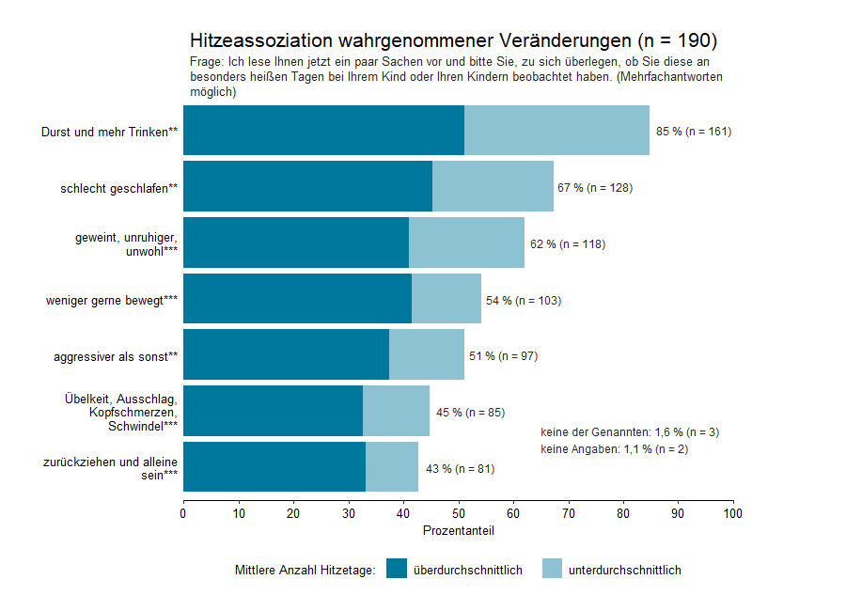
Wahrgenommene Veränderungen durch Hitze
Psychische und physische Veränderungen aus Sicht der Eltern
Über 80 % der Kinder haben mehr Durst und Trinken zu bemerken
Über 50 % der Kinder sind unruhiger, unwohl, weinen mehr, schlafen schlechter, sind weniger motiviert sich zu bewegen und sind aggressiver
Armutsgefährdete Kinder in der Klimakrise: Betroffenheit, Anpassung und soziale Infrastruktur
Juli 2023

Slide 5
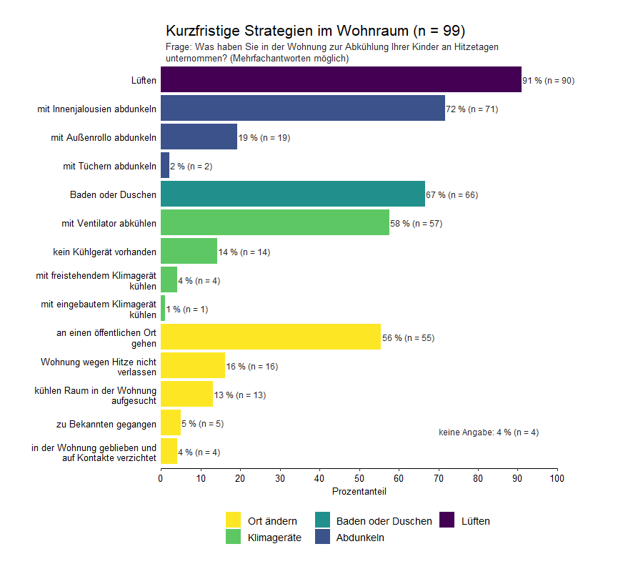
Hitzeschutzstrategien der Eltern für Kinder
Es werden zahlreiche Strategien zur Abkühlung der Kinder an Hitzetagen angewendet (siehe Abbildung)
Die meistgenannten Strategien sind Lüften¹, abdunkeln mit Innenjalousien, Baden/Duschen, Ventilatoren und an einen öffentlichen Ort gehen
Aber: 20 Prozent Klagen über Lärm und Abgase beim Lüften
¹Es liegen keine Information vor zu welcher Tageszeit gelüftet wurde.
Armutsgefährdete Kinder in der Klimakrise: Betroffenheit, Anpassung und soziale Infrastruktur
Juli 2023

Slide 6
Bedarf zur Abkühlung bei Hitze
Drei von vier Haushalten benötigen Plätze mit Wasser zum Abkühlen (siehe Abbildung)
Bei etwas mehr als der Hälfte der Haushalte fehlt es an Spielplätzen oder an öffentlichen Plätzen wie Parks oder Grünraum in der Nähe
Um sich abzukühlen, wurde auch ein Bedarf an Einkaufszentren, Geschäften (30 %) oder auch Cafés (14 %) angemerkt
Auch genannt werden konsumfreie geschlossene Räume wie Büchereien, Gemeindezentren oder Vereinsräumlichkeiten (10 %)
ABER: Bedarf wird potentiell unterschätzt, da sich die Familien bereits an die Situation gewöhnt haben und daher nicht-leistbaren Tätigkeiten eher nicht genannt werden.
Armutsgefährdete Kinder in der Klimakrise: Betroffenheit, Anpassung und soziale Infrastruktur
Juli 2023

Slide 7
Diskussion I
Hitzebetroffenheit ist eine Folge von Klimawandel und Armut als solcher und manifestiert sich bei armutsbetroffenen Kindern in Österreich bereits auf vielfache Weise.
Die beobachteten Veränderungen deuten auf sehr grundlegende Auswirkungen auf die Gesundheit von Kindern im Kontext von Hitzewellen hin.
Die Eltern wenden zahlreiche kostengünstige Strategien an, um ihre Kinder sowohl in der Wohnung als auch im öffentlichen Raum vor Hitze zu schützen.
Eltern nennen aber als Folge des Lüftens, Lärm und schlechte Luft in der Wohnung.
Armutsgefährdete Kinder in der Klimakrise: Betroffenheit, Anpassung und soziale Infrastruktur
Juli 2023

Slide 8
Diskussion II
Armuts- und Klimaschutzbedarf kann in privaten, halböffentlichen und öffentlichen Innen- als auch Außenräumen ansetzen, um Lebenslagen zu verbessern.
Es besteht Handlungs- und Investitionsbedarf bei den Wohnungen, um armutsbetroffene Kinder besser vor Hitze zu schützen.
Es besteht ein Bedarf nach konsumfreien öffentlichen Innenräumen zur Abkühlung.
Bei der Nutzung des öffentlichen Raums bestehen zahllose Einschränkungen, die insbesondere auf Eintrittskosten, Anreisekosten oder mangelnde Verfügbarkeit zurückzuführen sind.
Aus pädiatrischer Perspektive werden die Beschattung von Spielflächen im öffentlichen Raum, aber auch etwa bei Freiflächen von Kinderbildungseinrichtungen als wesentlich eingeschätzt.
Armutsgefährdete Kinder in der Klimakrise: Betroffenheit, Anpassung und soziale Infrastruktur
Juli 2023

Slide 9
Ausgewählte Quellen
APCC (2018): Österreichischer Special Report Gesundheit, Demographie und Klimawandel. Wien: Verlag der OAW.
APCC (2023) APCC Special Report Strukturen für ein klimafreundliches Leben (APCC SR Klimafreundliches Leben) [Görg, C., V. Madner, A. Muhar, A. Novy, A. Posch, K. Steininger und E. Aigner (Hrsg.)]. Springer Spektrum: Berlin/Heidelberg.
Bernstein, A. S. et al. (2022): Warm Season and Emergency Department Visits to U.S. Children‘s Hospitals. In: Environmental Health Perspectives, 130(1), 017001/1-017001-9.
BMSGPK (2021): Soziale Folgen des Klimawandels in Österreich. Wien: BMSGPK
Böse-O’Reilly, S., O’Reilly, F., & Roeßler, C. (2023). Hitzebelastung bei Kindern. Monatsschrift Kinderheilkunde, 171(2), 124–129. https://doi.org/10.1007/s00112-022-01682-7
HBSC (2020): Spotlight on adolescent health and well-being. Findings from the 2017/2018 Survey in Europe and Canada. International Report Vol. 2/Key Data. Kopenhagen: WHO.
Helledén, D. et al. (2021): Climate change and child health: a scoping review and an expanded conceptual framework. In: The Lancet Planetary Health, 5(3), 164-175
Kenny, G. P., Wilson, T. E., Flouris, A. D., & Fujii, N. (2018). Chapter 31—Heat exhaustion. In A. A. Romanovsky (Ed.), Handbook of Clinical Neurology (Vol. 157, pp. 505–529). Elsevier. https://doi.org/10.1016/B978-0-444-64074-1.00031-8
Lichtenberger, Hanna; Ranftler, Judith (2023b): Soziale Teilhabe armutsbetroffener Kinder und Jugendlicher. Eine Quantitative Auswertung der Ersterhebung im Projekt „Existenzsicherung 2022/2023“. Volkshilfe Österreich, Wien
Statistik Austria (2021): Tabellenband EU-SILC 2021 und Bundesländertabellen mit Dreijahresdurchschnitt EU-SILC 2019-2021. Einkommen, Armut und Lebensbedingungen. Wien: Statistik Austria
Xu, Z., Sheffield, P. E., Su, H., Wang, X., Bi, Y., & Tong, S. (2014). The impact of heat waves on children’s health: A systematic review. International Journal of Biometeorology, 58(2), 239–247. https://doi.org/10.1007/s00484-013-0655-x
Armutsgefährdete Kinder in der Klimakrise: Betroffenheit, Anpassung und soziale Infrastruktur
Juli 2023

Slide 10
Kinderarmut und Klimakrise
353.000 Kinder und Jugendliche zwischen 0 und 17 Jahren waren 2022 von Armut und Ausgrenzung betroffen (Statistik Austria 2023)
Aufwachsen in Armut führt zu multiplen negativen Effekten (Gesundheit, Bildung, …) in allen Lebensbereichen (Negativspirale) (Lichtenberger/Ranftler 2023)
Nachteile begleiten die Betroffenen ein Leben lang
Klimakrise längst in Österreich angekommen
2022 der viertwärmste Sommer der Messgeschichte und bis 2085 ist mit bis zu 60 Hitzetagen pro Jahr in Österreich zu rechnen (APCC 2018)
Gefahr von Extremwetterereignissen, neuen Allergien und Krankheiten durch neue Arten von Stechmücken
Armutsbetroffene Haushalte sind besonders vulnerabel bei Hitze
Kinder bei Hitze besonderes vulnerabel
geringere Fähigkeit, Wärme abzuleiten (Kenny et al. 2018)
geringere Schweißproduktion (Böse-O’Reilly et al. 2023, 126),
eingeschränkte Möglichkeit Hitzeeffekte einzuschätzen
schnellere Dehydratation und Exsikkose, Körperoberfläche-Körpermasse-Verhältnisses (Xu et al. 2014)
Höherer Bedarf nach Aufenthalt im Freien
Armutsgefährdete Kinder in der Klimakrise: Betroffenheit, Anpassung und soziale Infrastruktur
Juli 2023

Slide 11
Charakteristika der Haushalte
Kennzahl | Wert
Anzahl mittlerer Hitzetage an den Wohnorten der befragten Haushalte (1991–2020) | 19,6
Anzahl Hitzetage 2022 an den Wohnorten der befragten Haushalte | 28,8
Anzahl befragter Haushalte | 99
Anzahl unterstützter Kinder 0 bis 10 Jahre | 190
Anzahl Babys und Kleinkinder (0 bis 2 Jahre) in der Stichprobe | 37
Anzahl Kindergartenkinder (3 bis 6 Jahre) in der Stichprobe | 78
Anzahl Volksschulkinder (7 bis 10 Jahre) in der Stichprobe | 75
Anteil weiblicher Kinder in der Stichprobe | 50,2
Anteil der befragten Haushalte in Städten | 70,7
Anteil der befragten Haushalte in Wien | 58,6
Armutsgefährdete Kinder in der Klimakrise: Betroffenheit, Anpassung und soziale Infrastruktur
Juli 2023

Slide 12
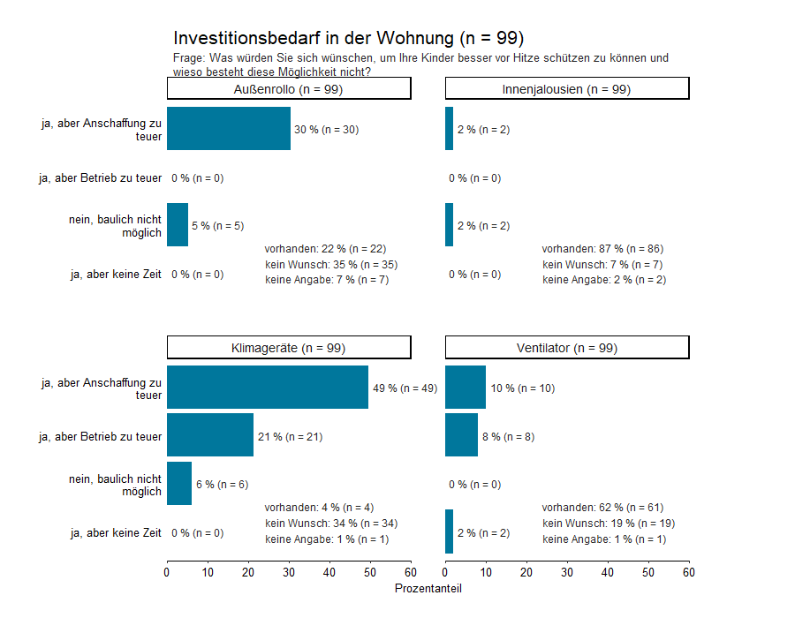
Investitionsbedarf und Umzugswünsche
Es besteht Investitionsbedarf im Wohnraum, um sich besser vor Hitze zu schützen (siehe Abbildung)
Diese werden aber von den meisten als zu teuer wahrgenommen
Weiters zieht ein Drittel einen Umzug in Betracht
13 % überlegen nicht (aufgrund hoher Kosten) umzuziehen
11 % überlegen (trotz der Kosten), es wäre aber zu teuer
6 % suchen aktuell
1 % hat eine Suche abgebrochen
Armutsgefährdete Kinder in der Klimakrise: Betroffenheit, Anpassung und soziale Infrastruktur
Juli 2023

Slide 13
Mängel und Barrieren im öffentlichen Raum
Es gibt zahlreiche Mängel zum Schutz vor Hitze im öffentlichen Raum. Es fehlen …
Wasser zum Abkühlen (37 %)
Trinkmöglichkeiten (29 %)
Schatten (29 %)
45 % der Haushalte geben an, Angebote nicht zu nutzen obwohl sie es gerne tun würden (siehe Abbildung)
Eintritt ist zu teuer (44 %)
Keine Lust/Müdigkeit/Anstrengung (11 %)
Armutsgefährdete Kinder in der Klimakrise: Betroffenheit, Anpassung und soziale Infrastruktur
Juli 2023

Slide 14
Nutzung des öffentlichen Raums zum Schutz vor Hitze
Bäder (kostenpflichtig, 70 %) und Badeplätze (40 %)
Parks (60 %) oder Spielplätze (55 %)
Im geschlossenen Raum werden nur Einkaufszentren/Geschäfte angeführt (20 %)
Nicht angeführt werden Vereinsräumlichkeiten, Öffis, Büchereien/etc., Cafés/Restaurants
Armutsgefährdete Kinder in der Klimakrise: Betroffenheit, Anpassung und soziale Infrastruktur
Juli 2023

